Slide 1

生活大实惠：O2O优惠券使用预测
----------基線----------
LodaLi BRYAN 桑楡
2016.12.24

Slide 2








成员简介
李凯东 北京凯来科技有限公司CTO
融360“天机“金融风控大数据
3/868
机场客流量时空分布预测
2/3038
阿里云安全算法
1/940
周耀 重庆邮电大学硕士
微额借款用户人品预测
1/1556
BYTECUP机器学习竞赛
５/1005
菜鸟需求预测分仓规划6/2810
阿里云安全算法
3/940
姬天戲 纯规则研究中心研究员
资金流入流出预测
2/4868
淘宝穿衣搭配算法
1/2100
24小時极限挑战赛
1/121
BYTECUP机器学习竞赛
2/1005

Slide 3

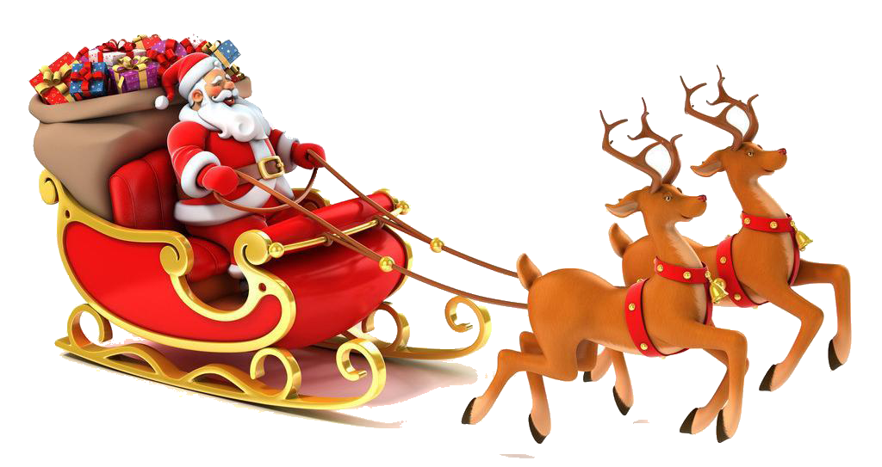
方案
方
基線 > 方案
方
问
数
特
模
问题分析
数据准备
特征工程
模型设计
总
总结回顾
5个项目
已选中一项

Slide 4

问题分析
用户
商家
优惠券
优惠率
距离
日期
?
是否消费
分析用户过去与当前状态信息，预测用户是否会在领券之后消费

Slide 5
？
问题分析
Q1：如何划分数据集，样本如何表示？
Q2：如何全面的构建特征工程来表达样本？
Q3：评价方式(AUC)的本质？

Slide 6
方案
方
基線 > 方案
方
问
数
特
模
问题分析
数据准备
特征工程
模型设计
总
总结回顾
5个项目
已选中一项

Slide 7
数据探查
用户线下消费和优惠券领取行为表
table1
用户线上行为和优惠券领取行为表
table2
用户O2O线下优惠券使用预测样本表
table3

Slide 8
数据探查
?
Notes:
领券后消费的爆发基本都是在下旬

Slide 9
数据探查
Notes:
领券消费还和星期有强烈关系

Slide 10
数据准备-table1
无领券
1月
2月
3月
4月
5月
6.1-6.15
6.16-6.30
7月
保持数据集分布一致
领券+购买
购买
领券
线上预测集特征提取区间
5.16-6.15
6.16-6.30
7.1-7.30
领券+购买
购买
领券
线下测试集特征提取区间
4.1-4.30
5.1-5.15
5.16-6.15
领券+购买
购买
领券
线下训练集特征提取区间
3.16-4.15
4.16-4.30
5.1-5.30
Notes:
领券消费还和星期有强烈关系

Slide 11
数据准备-样本表示
用户
商家
优惠券
领券时间
折扣
距离
Label
领券15天内是否消费
key
正负样本比例 1:8 (xgboost, sp_xgboost, sp_LR)
训练集组成
正负样本比例 1:1 (gbdt)

Slide 12
数据准备-预处理
日期离散化：星期几，节假日，节前，节后
距离离散化：0-10，null
折扣率离散化：满多少，减多少，折扣率离散

Slide 13
方案
方
基線 > 方案
方
问
数
特
模
问题分析
数据准备
特征工程
模型设计
总
总结回顾
5个项目
已选中一项

Slide 14
特征工程(key-value提取)
特征群-基础统计
组合特征-热度表现
交叉特征-竞争表现
业务特征-业务表现
GBDT离散特征
特征处理(长尾数据取对数)

Slide 15
特征群(7/15/30天提取)
user_id
merchant_id
coupon_id
date
discount_rate
distance
领券数/重复领次数
领券(去重)商家数
重复领券/消费率
消费次数
消费率
无领券消费次数/占比
领券消费次数/占比
减满/打折次数/占比
领券/消费平均距离
领券/消费平均折扣率
领券15天消费次数
上/中/下旬领券次数
上/中/下旬领券消费率
......
领券数/重复领次数
领券(去重)商家数
重复领券/消费率
消费次数
消费率
无领券消费次数/占比
领券消费次数/占比
减满/打折次数/占比
领券/消费平均距离
领券/消费平均折扣率
领券15天消费次数
上/中/下旬领券次数
上/中/下旬领券消费率
......
以当前样本时间之前
被领取数，消费数
消费率，弃用率
消费平均距离
领取再消费平均距离
消费率/弃用率
......
星期几
是否节假日
节前，节后
领券数均值
消费数均值
消费率均值
弃用率均值
消费率/弃用率
......
转换为折扣率
离散到5个区间
满多少，减多少
对每个区间计算
领券数，消费数
消费率
领券平均距离
消费平均距离
......
离散到12个区间
对每个区间计算
领券数，消费数
消费率
领券平均距离
消费平均距离
领券平均折扣率
消费平均折扣率
......

Slide 16
特征群·组合特征
user_id
merchant_id
coupon_id
date
discount_rate
distance
user_merchant
user_coupon
user_date
user_discount
user_distance
用户对商家的偏好
用户对优惠券的偏好
用户对时间的偏好
用户对优惠率的偏好
用户对距离的偏好
用户偏好

Slide 17
特征群·组合特征
merchant_id
coupon_id
date
discount_rate
distance
merchant_coupon
merchant_date
merchant_rate
merchant_distance
优惠券在商家下的热度
不同时间对商家的影响
不同优惠率对商家的影响
不同距离对商家的影响
不同因素对商家的影响

Slide 18
特征群·组合特征
user_merchant
coupon_id
date
discount_rate
distance
um_coupon
um_date
um_rate
um_distance
um_ddd
不同因素对用户商家组合的竞争

Slide 19
交叉特征
user_id
user_merchant
user_coupon
user_date
user_discount
user_distance
um/u
uc/u
udate/u
udiscpount/u
udistance/u
商家对用户的竞争
优惠券对用户的竞争
日期对用户的竞争
折扣对用户的竞争
距离对用户的竞争
不同因素对用户的竞争

Slide 20
交叉特征
merchant_id
user_merchant
merchant_coupon
merchant_date
merc_discount
merc_distance
um/m
uc/m
udate/m
udiscpount/m
udistance/m
不同因素对商家的竞争

Slide 21
交叉特征-线上行为表table2
线下table1表提取
线上table2表提取
user_date
user_date_action
user_date_discount
uda/ud
udd/ud
用户在相同时间段线上线下行为的对比

Slide 22
业务特征(领券月提取)
领券+购买
购买
领券
5.15-6.15
6.16-6.30
7月
上个月是否领过该券 | 上次领券是折扣率还是减满
本月领券次数 | 当次领券与上次领券优惠力度对比
当次领券时间排名 | 同一商家不同用户消费率排名
当次领券折扣率排名 | 同一商家不同用户当月领券数排名
当次领券距离排名(null当做0排序) | 用户最近一次消费时间与当前时间距离
当次领券不同商家的消费率排名 | 用户平均消费星期与当前星期距离
同一优惠券不同用户的消费率排名 | 用户平均消费距离与当前距离差距
领券+购买
购买
领券
4.1-4.30
5.1-5.15
5.16-6.15
领券+购买
购买
领券
3.15-4.15
4.16-4.30
5.1-5.30

Slide 23
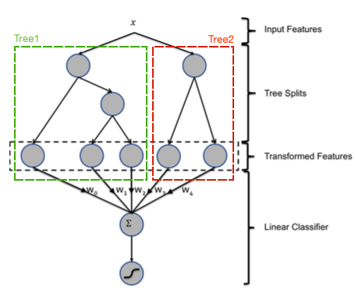
GBDT离散特征
- 500棵树
- 最大10个叶子节点
- 深度8
- 学习率0.02
org_features
gbdt_model
sp_features

Slide 24
特征重要性得分
如何去发现忠诚用户？
6个基础特征群
如何用价格去诱导非忠诚用户？
14个组合特征群
10个交叉特征群
1个业务特征群
1个离散特征群

Slide 25
方案
方
基線 > 方案
方
问
数
特
模
问题分析
数据准备
特征工程
模型设计
总
总结回顾
5个项目
已选中一项

Slide 26

模型设计
XGBOOST
GBDT
LR
XGBOOSTs
SP_XGBOOST
GBDTs
SP_LR
$$\sum{weight/rank}$$

Slide 27

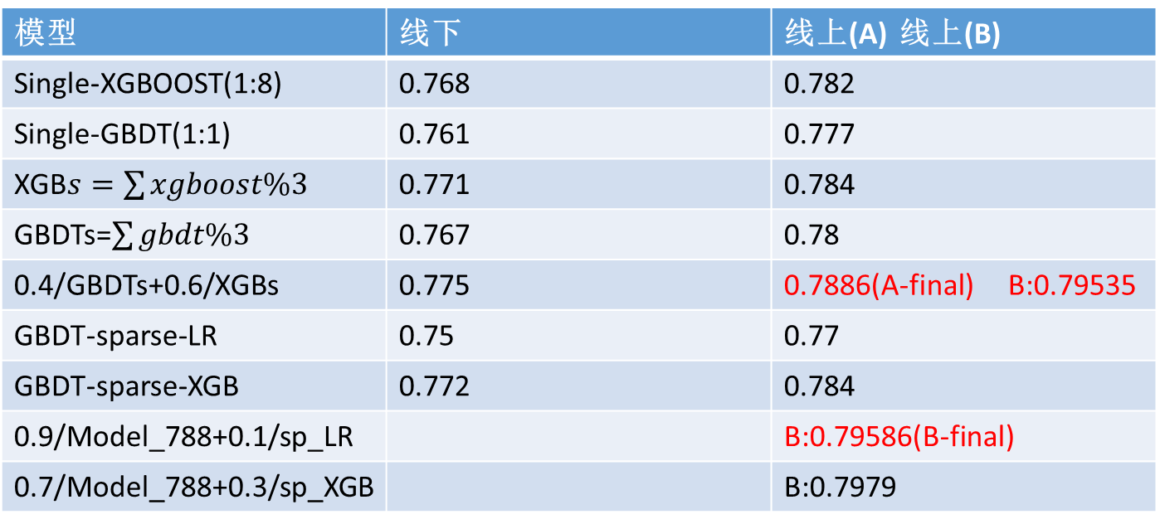

模型设计
保持模型多样性与模型之间的差异性！
模型 | 线下 | 线上(A) 线上(B)
Single-XGBOOST(1:8) | 0.768 | 0.782
Single-GBDT(1:1) | 0.761 | 0.777
XGB$s=\sum{xgboost\%3}$ | 0.771 | 0.784
GBDTs=$\sum{gbdt\%3}$ | 0.767 | 0.78
0.4/GBDTs+0.6/XGBs | 0.775 | 0.7886(A-final) B:0.79535
GBDT-sparse-LR | 0.75 | 0.77
GBDT-sparse-XGB | 0.772 | 0.784
0.9/Model_788+0.1/sp_LR |  | B:0.79586(B-final)
0.7/Model_788+0.3/sp_XGB |  | B:0.7979
feature
importance
rank
$$\sum{1/rank}$$
GBDT-sparse

Slide 28
方案
方
基線 > 方案
方
问
数
特
模
问题分析
数据准备
特征工程
模型设计
总
总结回顾
5个项目
已选中一项

Slide 29
！
问题回顾
Q1：如何划分数据集，样本如何表示？
A1：保持数据线上线下一致性
Q2：如何全面的构建特征工程来表达样本？
A2：充分利用所有信息，构建组合特征，交叉特征，全面描述样本
Q3：评价方式(AUC)的本质？
A3：通过rank的方式进行多模型融合

Slide 30
总结
数据划分保持线上线下一致
完善的特征工程业务可解释性强
模型融合让结果更加精准和稳定
初赛 第2名
复赛A榜 第3名
复赛B榜 第3名
稳定的算法
才是好算法！

Slide 31
感谢各位专家领导聆听我们的答辩！
感谢CCF和天池提供平台让我们学习！
感谢指导老师王国胤教授的指导！
感谢各位队友的不懈努力！

